Slide 1

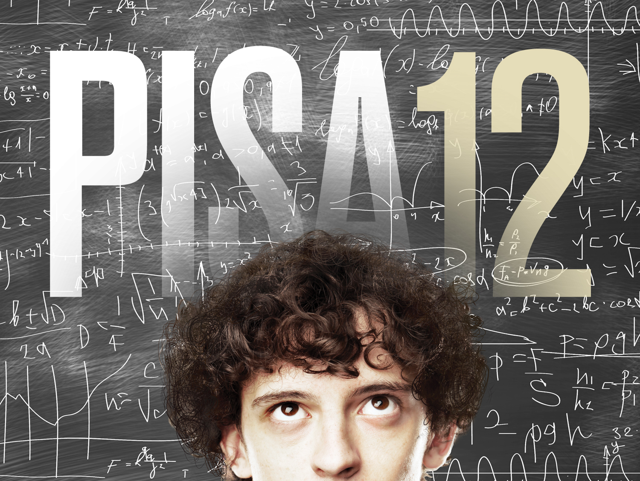

Slide 2

PISA 2012 ENSITULOKSIA
Pekka Kupari
Jouni Välijärvi
Koulutuksen tutkimuslaitos
Jyväskylän yliopisto

Slide 3
PISA 2012
Programme for International Student Assessment
  Viides tutkimus PISA-ohjelmassa: pääalueena matematiikan osaaminen - edellisen kerran vuonna 2003
  Tutkimukseen osallistui 65 maata ja aluetta
  Kohdejoukkona 15 -vuotiaat nuoret
  Suomea koskeva otos: 311 koulua ja 10 157 oppilasta
  Suomen otoksen oppilaista 90 % osallistui

Slide 4
Matematiikan osaamisen vertailu vuosien 2003 ja 2012 PISA-arviointien välillä
Kummallakin kerralla matematiikka pääarviointialueena
  Pääalueen arviointi kattavin ja pätevin
  Sama arviointikehys
  Osa matematiikan tehtävistä samoja
Mahdollistaa luotettavat vertailut kahden arvioinnin välillä
  Matematiikan osaamisen yleistulos
  Oppilaiden jakautuminen eri suoritustasoille (6 kpl)
    heikot matematiikan osaajat: taso 1 ja sen alle
    erinomaiset matematiikan osaajat: tasot 5 ja 6
  Matematiikan sisältöalueet
    määrällinen ajattelu, tila ja muoto, muutos ja yhteydet, epävarmuus

Slide 5
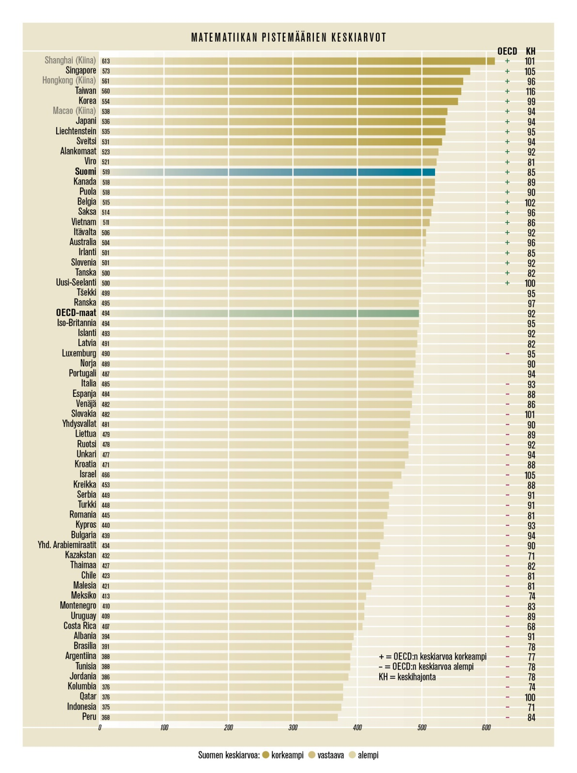
Suomen sijoitus 65 osallistujan joukossa 12. (vuonna 2003 toinen)
Kärjessä 7 Aasian maata tai aluetta Shanghain johdolla
Euroopan maista neljä maata Suomen edellä
Suomi edelleen OECD-maiden parhaimmistoa: 34 maan joukossa kuudes
Suomi selvästi paras Pohjoismaista
Oppilaiden suoritusten vaihtelu vähäisempää kuin OECD:ssä keskimäärin

Slide 6
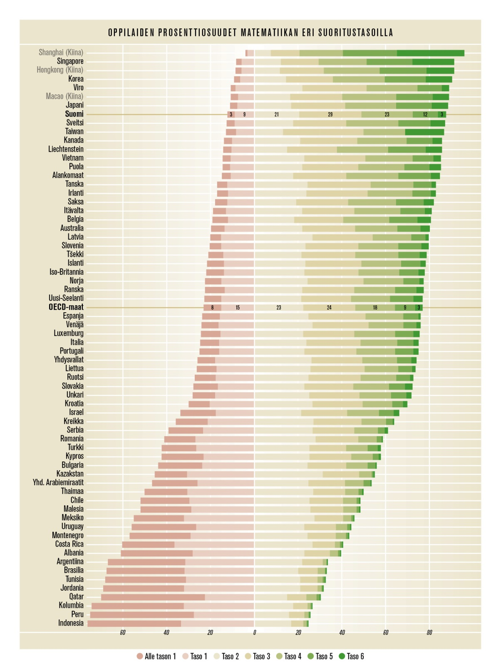
Kuusi suoritustasoa kuten vuonna 2003: heikko/taso 1 ja sen alle, välttävä/taso 2, tyydyttävä/taso 3, hyvä/taso 4, erinomainen/taso 5 ja huippu/taso 6
Suomessa erinomaisia matematiikan osaajia (tasot 5 ja 6) oli 15 % (OECD:n keskiarvo 12 %)
Vastaavasti heikkoja matematiikan osaajia (taso 1 ja sen alle) oli 12 % (OECD:n keskiarvo 22 %)

Slide 7
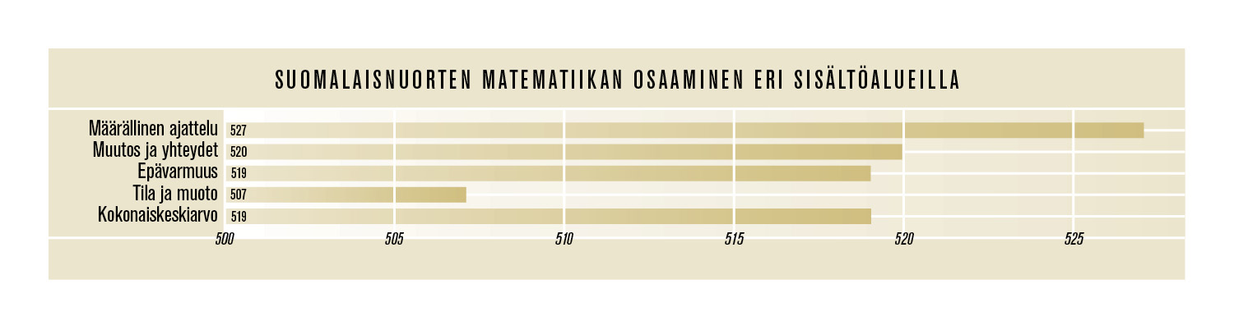
Suomessa parhaiten osattu sisältöalue oli määrällinen ajattelu
Kahdella sisältöalueella – muutos ja yhteydet sekä epävarmuus – keskiarvo oli lähes sama kuin Suomen kokonaiskeskiarvo
Selvästi heikoimmin osattu sisältöalue oli tila ja muoto: alueen keskiarvo oli peräti 12 pistettä kokonaiskeskiarvoa alempi

Slide 8
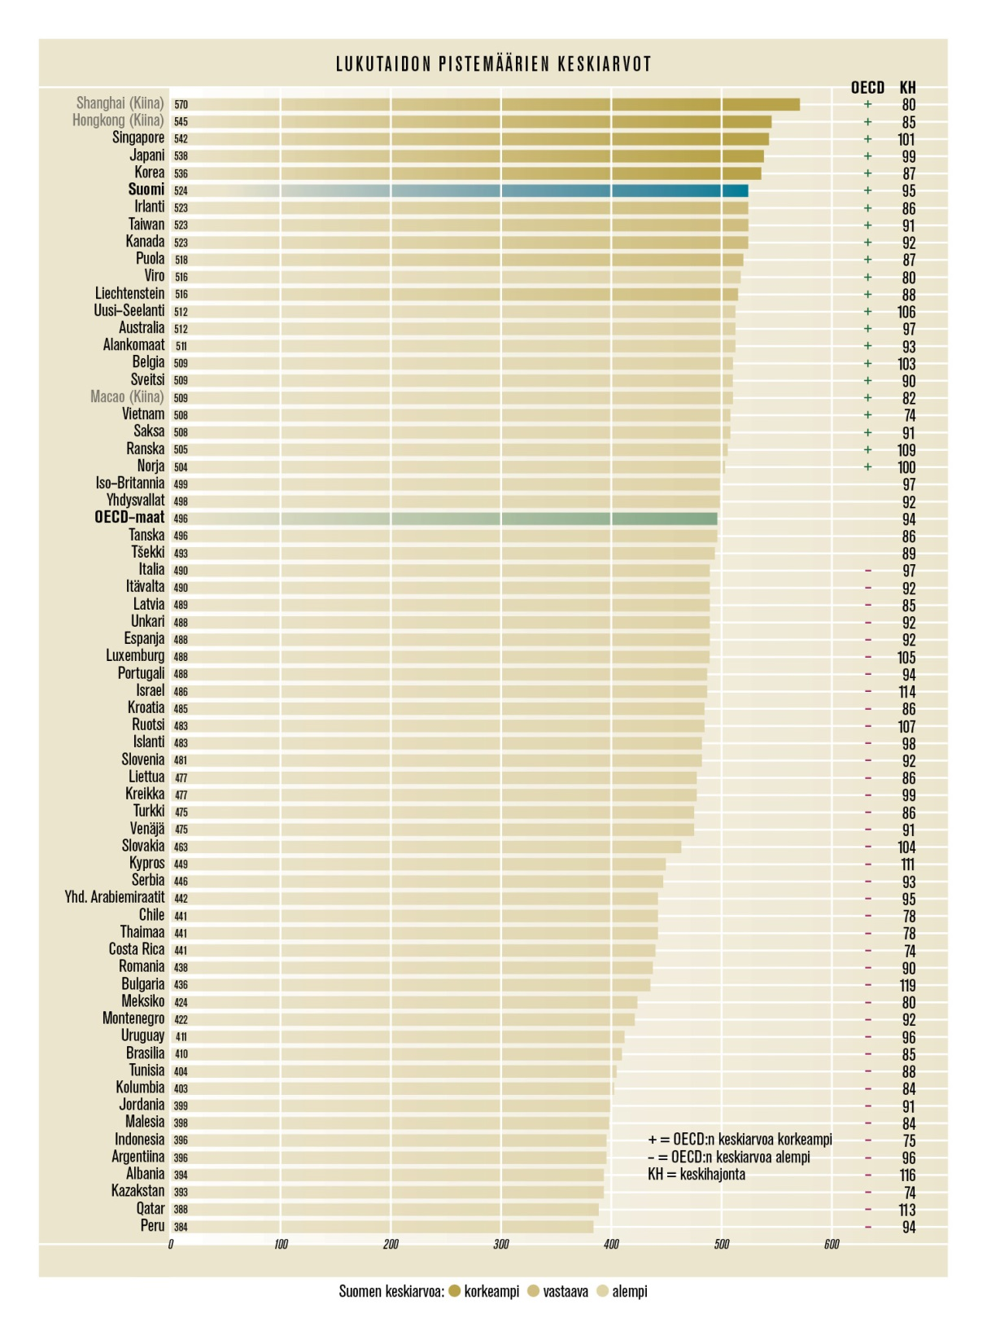
Suomen sijoitus 65 osallistujan joukossa 6. (vuonna 2009 kolmas)
Kärjessä 5 Aasian maata tai aluetta Shanghain johdolla
Suomi paras Euroopan maa ja OECD-maiden joukossa kolmas
Suomi selvästi paras Pohjoismaista

Slide 9
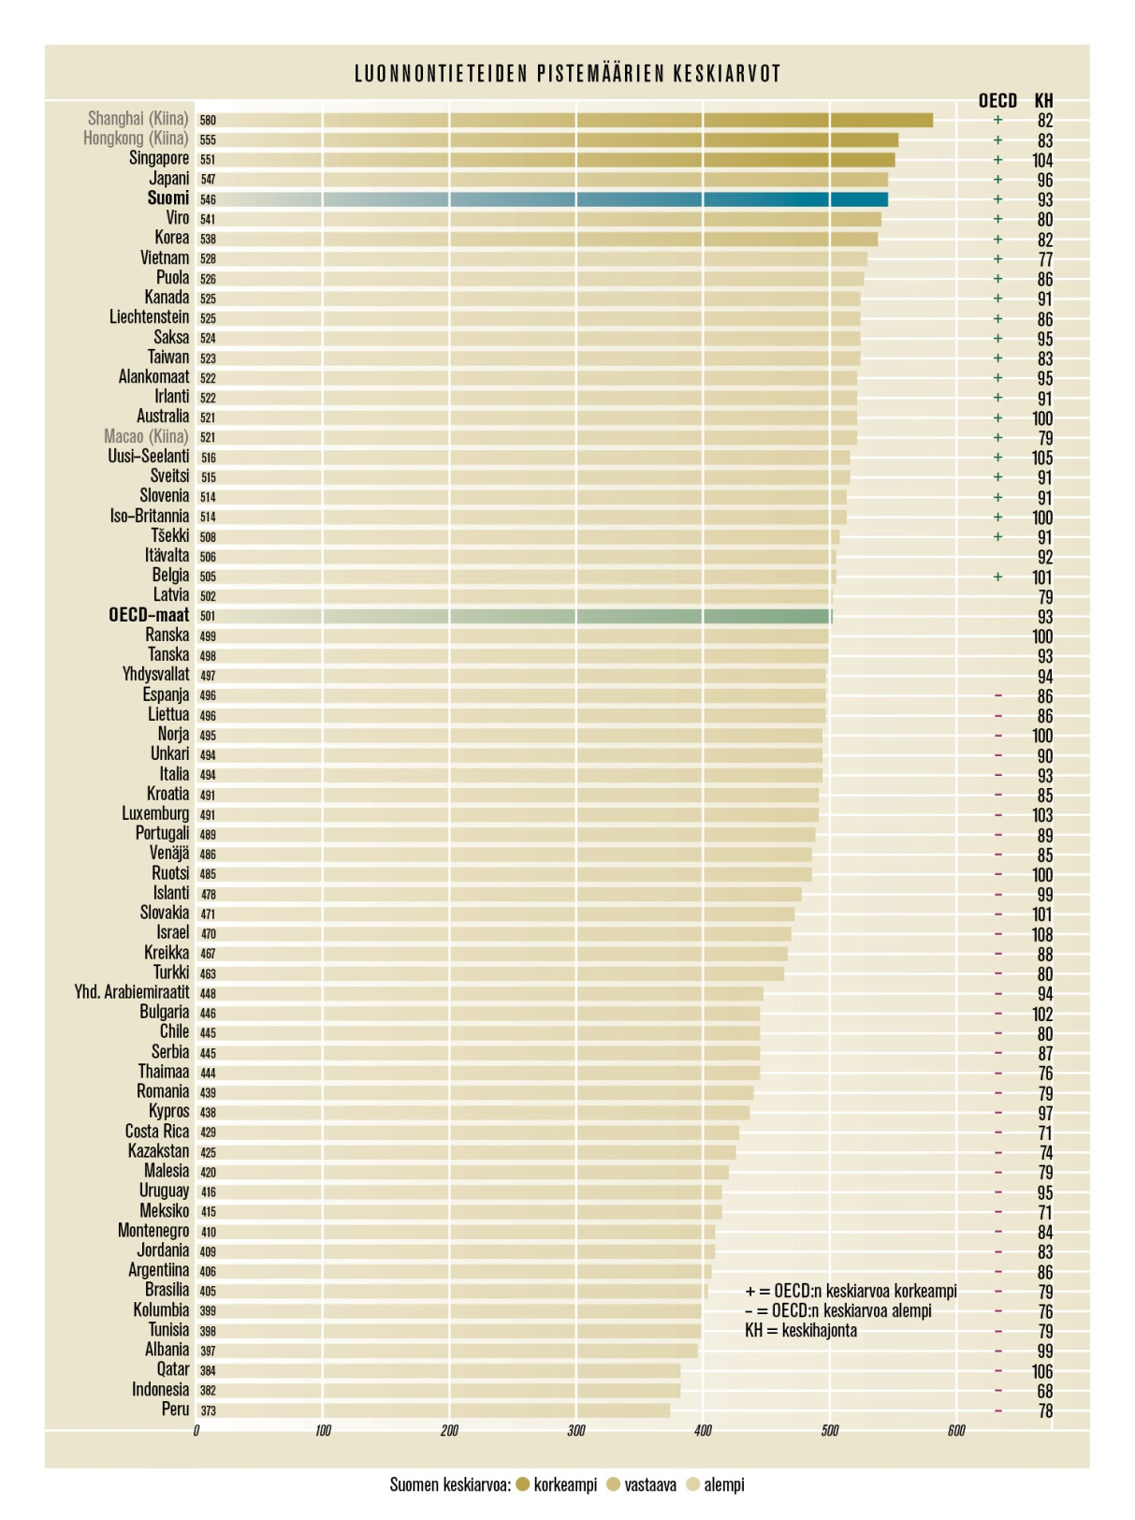
Suomen sijoitus 65 osallistujan joukossa 5. (vuonna 2006 ykkönen)
Kärjessä 4 Aasian maata tai aluetta Shanghain johdolla
Suomi paras Euroopan maa ja OECD-maiden joukossa toinen
Suomi selvästi paras Pohjoismaista

Slide 10

Suomalaisnuorten osaaminen laskussa

Slide 11
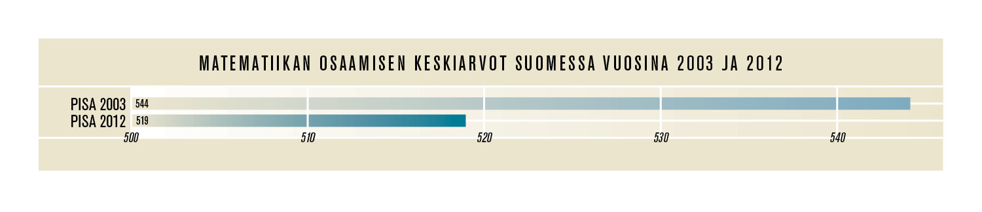
Matematiikan osaamisen kansallinen keskiarvo on Suomessa laskenut vuoden 2003 arvioinnista 25 pistettä, mikä vastaa runsaan puolen kouluvuoden edistymistä
Vuoden 2003 kärkimaista Suomen keskiarvon lasku on kaikkein suurin; OECD-maiden keskiarvo on laskenut 6 pistettä
Myös useissa muissa hyvin menestyneissä maissa tason lasku on ollut suurta: Uusi-Seelanti (24 pistettä), Australia (20), Belgia (15), Alankomaat (15), Kanada (14). Ruotsissa tason lasku kaikkein suurinta (31 pistettä).

Slide 12
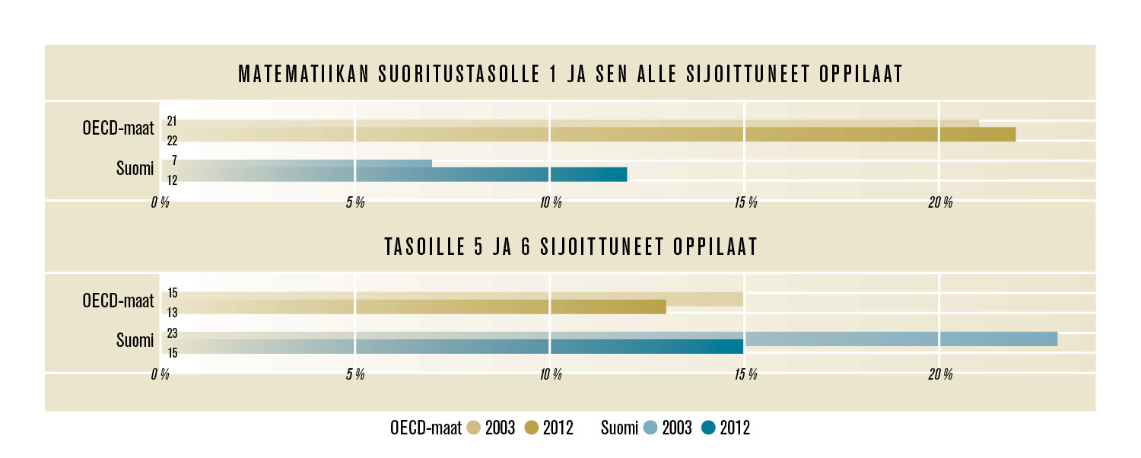
Heikkojen matematiikan osaajien määrä on lisääntynyt 7 prosentista 12 prosenttiin
Erinomaisten osaajien määrä on vähentynyt 23 prosentista 15 prosenttiin

Slide 13
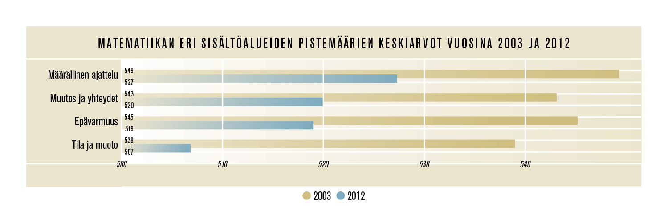
Matematiikan osaamisessa heikentymistä kaikilla sisältöalueilla
  Tila ja muoto -alueella heikentymistä peräti 32 pistettä
  Muilla sisältöalueilla 22­-26 pistettä

Slide 14
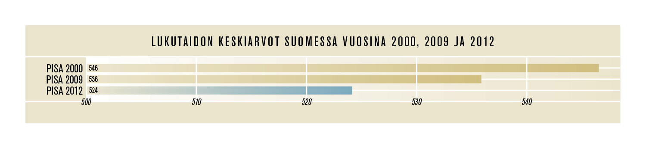
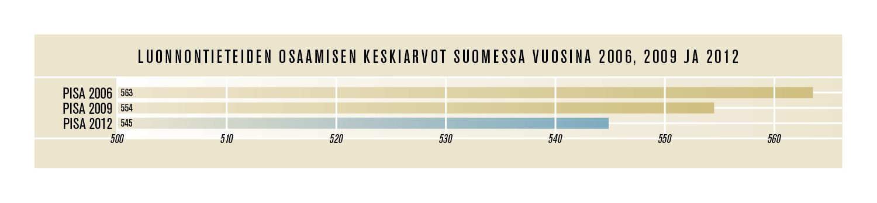
Lukutaidon taso on laskenut 22 pistettä vuodesta 2000
Luonnontieteiden osaamisen taso on laskenut 18 pistettä vuodesta 2006

Slide 15

Koulutuksen
tasa-arvo

Slide 16
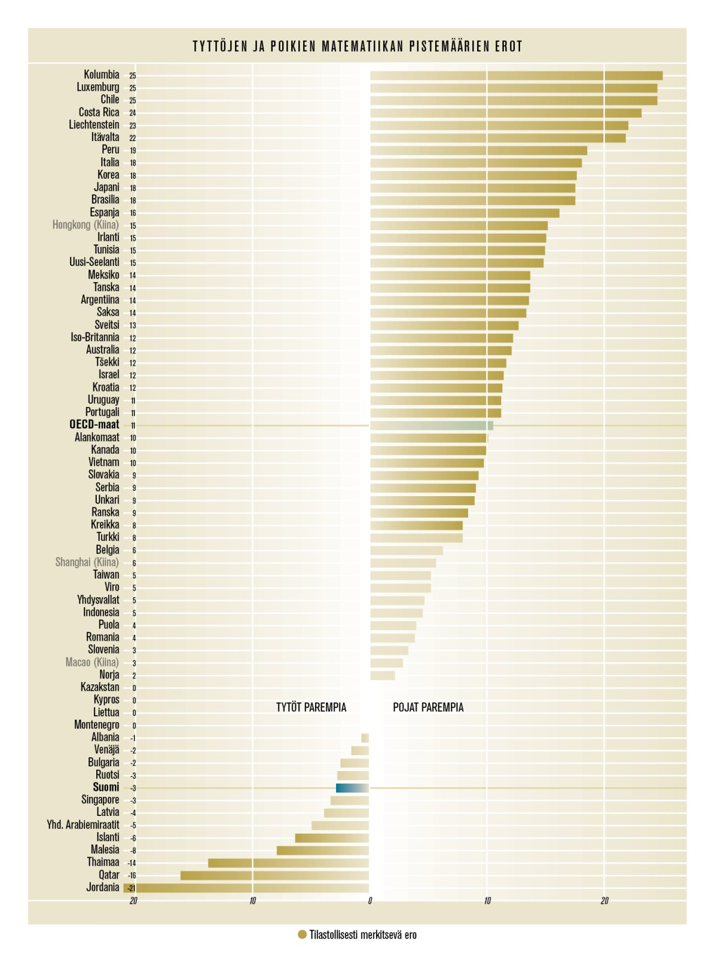
Ensimmäistä kertaa tytöt pärjäsivät matematiikassa paremmin kuin pojat, ero 3 pistettä
Vuodesta 2003 muutos tyttöjen ja poikien osaamisessa on ollut 10 pistettä tyttöjen eduksi
Vuonna 2003 ero oli 7 pistettä poikien eduksi

Slide 17
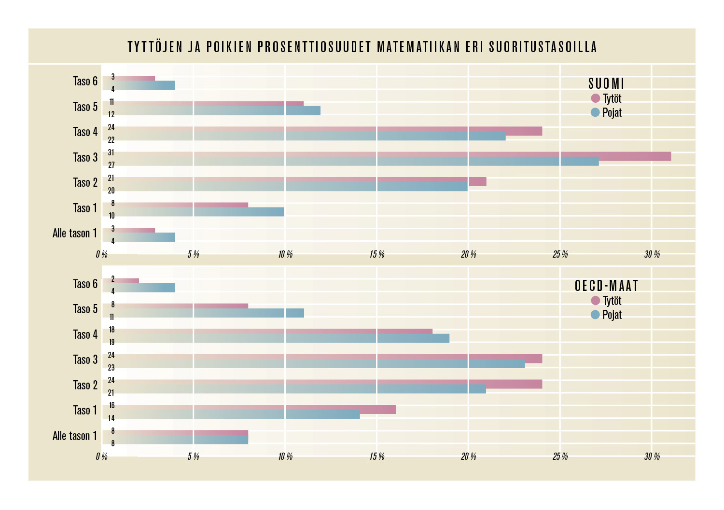

Slide 18
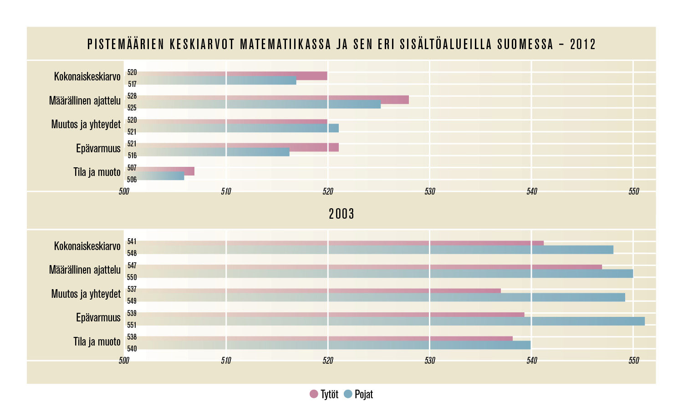
Tytöt parempia kaikilla muilla sisältöalueilla paitsi alueella muutos ja yhteydet. Selkeä muutos vuodesta 2003.

Slide 19
Lukutaito ja luonnontieteet
Suomessa tyttöjen (556) ja poikien (494) välinen ero lukutaidossa oli kaikista maista viidenneksi ja OECD-maista kaikkein suurin: ero oli peräti 62 pistettä eli noin puolentoista kouluvuoden verran
Lukutaidossa ero on kasvanut 11 pistettä vuodesta 2000
Luonnontieteiden osaamisessa tyttöjen ja poikien välinen ero oli 16 pistettä tyttöjen eduksi, kun se vuonna 2006 oli 3 pistettä

Slide 20

Motivaation ja asenteiden tärkeys matematiikan opiskelussa

Slide 21
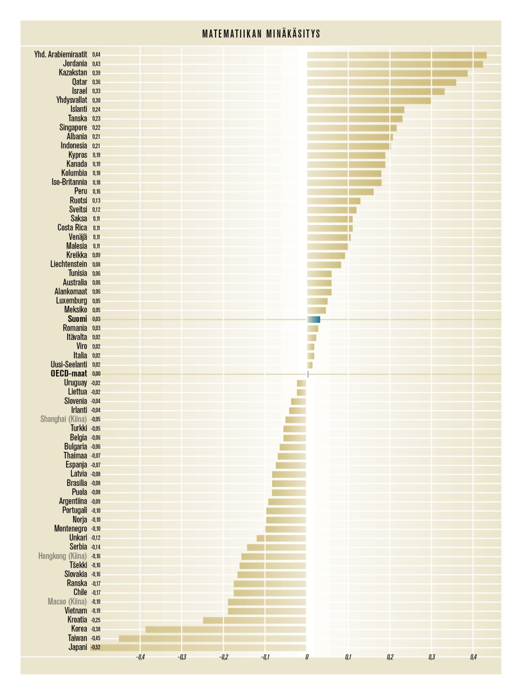
Suomessa poikien matematiikan minäkäsitys oli selvästi tyttöjen minäkäsitystä vahvempi ja ero minäkäsityksessä oli OECD-maiden keskiarvoa suurempi
Tulos on hyvin samanlainen kuin TIMSS 2011 –tutkimuksessa
Kun oppilaat jaettiin matematiikan minäkäsityksen perusteella neljään ryhmään, niin alimman ja ylimmän neljänneksen suorituskeskiarvojen ero oli peräti 119 pistettä (vastaa noin kolmen kouluvuoden edistystä)

Slide 22
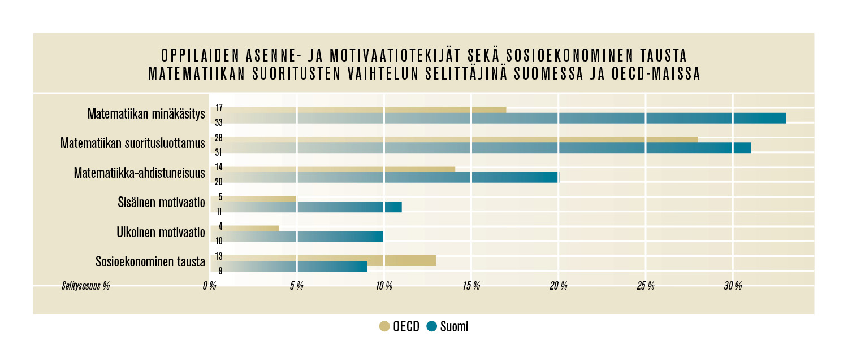
PISA 2012 -arvioinnin motivaatio- ja asennetekijät ovat Suomessa erittäin vahvoja matematiikan osaamisen selittäjiä.
Ne selittävät oppilaiden matematiikan suoritusten vaihtelusta Suomessa selvästi enemmän kuin OECD-maissa keskimäärin.

Slide 23
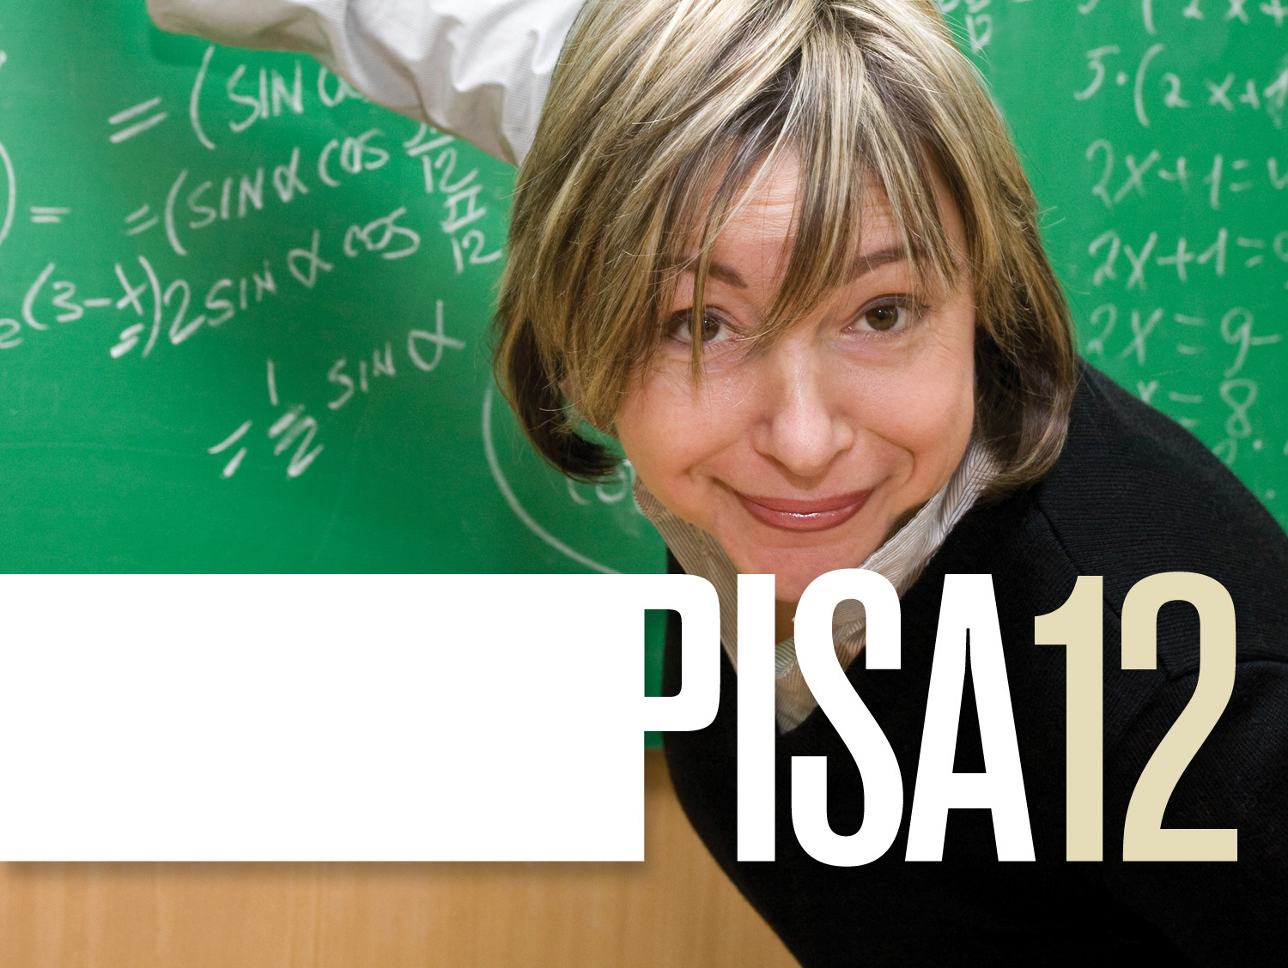
Miten taustat vaikuttavat?

Slide 24
Sosiaalisen taustan ja matematiikan osaamisen yhteys
Kotitaustan vaikutus edelleen maiden pienimpiä.
Vaikutus kuitenkin voimistunut selvästi vuodesta 2003.

Slide 25
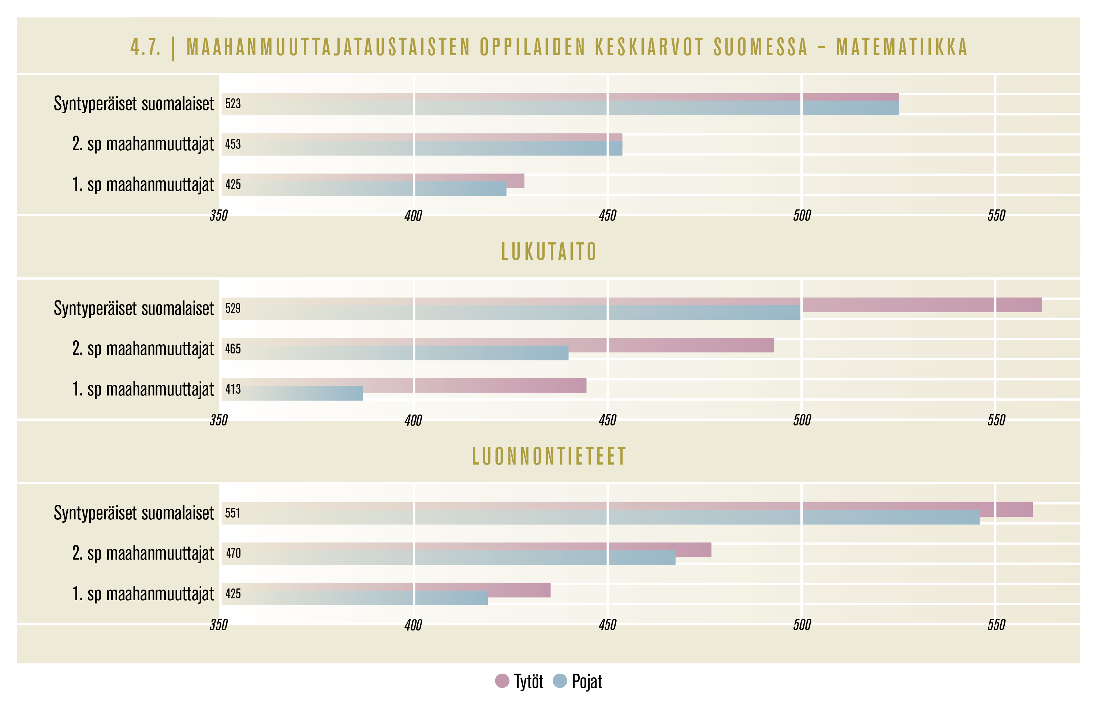
Erot syntyperäisten ja 1. sukupolven maahanmuuttajaoppilaiden välillä erittäin suuret.

Slide 26
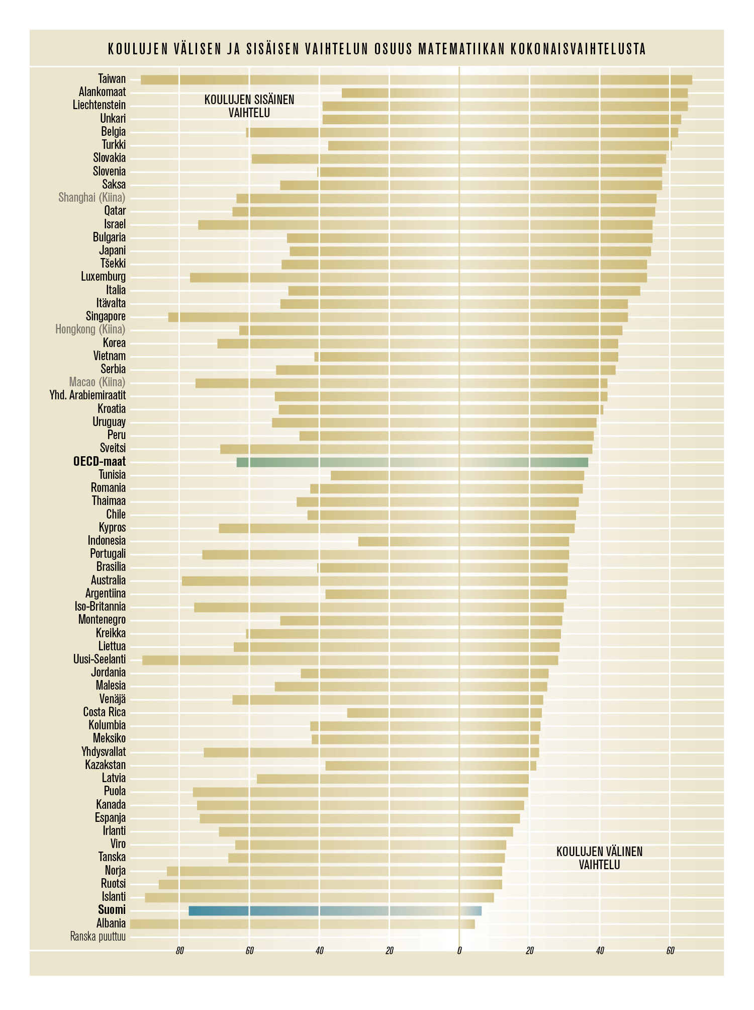
Koulujen väliset erot pieniä.
Erot hieman kasvaneet vuoteen 2003 verrattuna.
Heikosti menestyvien koulujen määrä kasvanut.

Slide 27
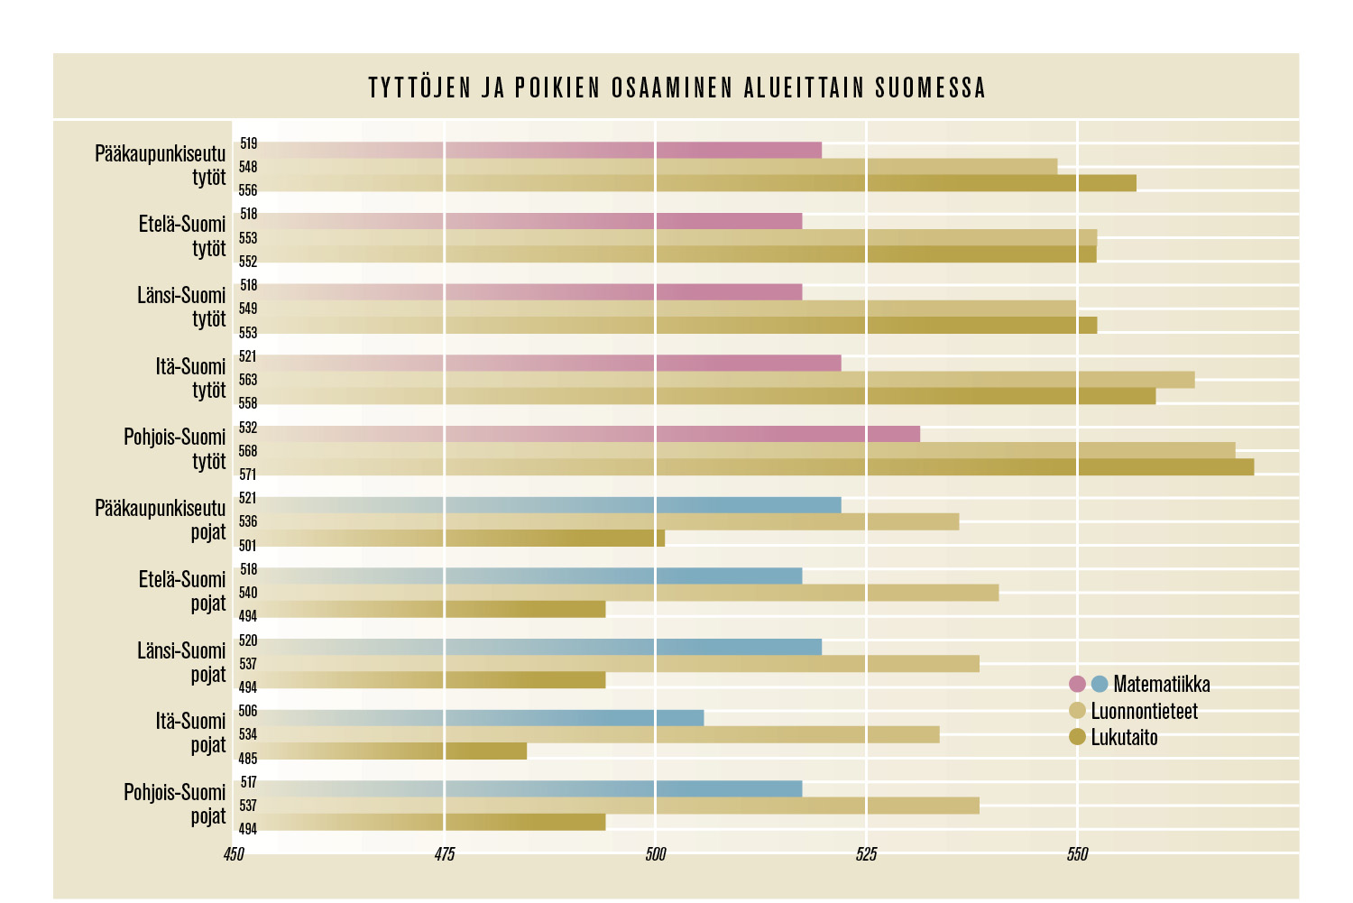
Alueiden välillä ei eroja
Poikien ja tyttöjen ero suurin Itä- ja Pohjois-Suomessa
Kaupungeissa ja maaseudulla menestytään yhtä hyvin

Slide 28
Suomen- ja ruotsinkielisten oppilaiden pistemäärien kehitys

Slide 29
Yhteenveto
Suomalaisnuorten matematiikan osaaminen selvässä laskussa
Heikkojen matematiikan osaajien määrä kasvanut ja erinomaisten osaajien määrä vähentynyt
Lukutaito ja luonnontieteiden osaaminen heikentynyt
Alueiden ja koulujen erot vähäisiä
Kieliryhmien ero kaventunut
Sukupuolten ero ja maahanmuuttajaoppilaiden osaaminen haaste tasa-arvolle
Suomalaisnuoret edelleen OECD-maiden parhaimmistoa

Slide 30
Katseet tulevaisuuteen
Nyt esitellyt tulokset ovat ensituloksia ➔ Tulosten analysointi ja osaamiseen yhteydessä olevien tekijöiden selvittäminen jatkuu
On selvää, että tulokset herättävät keskustelua ja synnyttävät enemmän kysymyksiä kuin antavat vastauksia
Tulosten pääviesti suomalaisnuorten osaamisen laskusta haastaa koko suomalaisen kouluväen syvälliseen pohdintaan ja etsimään keinoja tilanteen korjaamiseksi

Slide 31
Lisää tietoa
www.pisa.oecd.org
http://www.minedu.fi/pisa
http://ktl.jyu.fi/ktl/pisa

Slide 32

KIITOS !

Slide 33
PISA:n arviointialueet (OECD, 2013)
Matematiikan osaaminen (mathematical literacy)
Matematiikan osaaminen tarkoittaa yksilön kykyä muotoilla, käyttää ja tulkita matematiikkaa erilaisissa tilanteissa. Se pitää sisällään matemaattisen päättelyn sekä matemaattisten tietojen, käsitteiden, menetelmien ja välineiden käyttämisen ilmiöiden kuvaamisessa, selittämisessä ja ennustamisessa. Se auttaa yksilöitä tunnistamaan matematiikan merkityksen ympäröivässä maailmassa ja tekemään tarvittavia perusteltuja päätöksiä osallistuvina, rakentavina ja ajattelevina kansalaisina.
Lukutaito (reading literacy)
Lukutaito on kirjoitettujen tekstien ymmärtämistä, käyttöä ja arviointia sekä niiden lukemiseen sitoutumista lukijan omien tavoitteiden saavuttamiseksi, tietojen ja valmiuksien kehittämiseksi sekä yhteiskuntaelämään osallistumiseksi.
Luonnontieteellinen osaaminen (scientific literacy)
Luonnontieteellinen osaaminen on yksilön kykyä hyödyntää tieteellistä tietoa, määrittää kysymyksiä, hankkia uutta tietoa, selittää luonnontieteellisiä ilmiöitä ja tehdä havaintoihin perustuvia johtopäätöksiä sekä ymmärtää luonnontieteiden rooli osana inhimillistä tietoa ja tutkimusta. Lisäksi osaamiseen kuuluu sen ymmärtäminen, miten luonnontieteet ja teknologia muovaavat aineellisia, älyllisiä ja kulttuurillisia ympäristöjä. Osaaminen liittyy myös yksilön haluun yhteiskunnan aktiivisena jäsenenä sitoutua luonnontieteelliseen keskusteluun ja luonnontieteen tapaan tarkastella maailmaa.

Slide 34
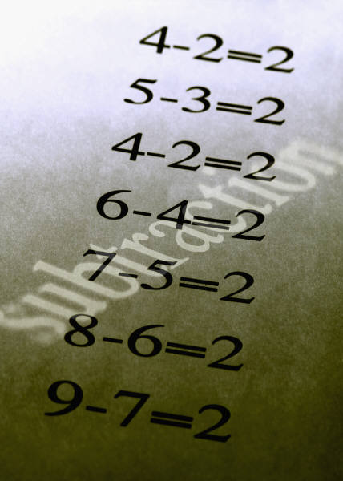
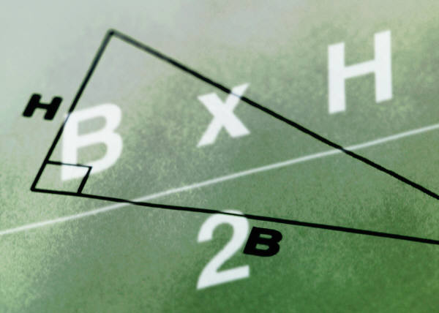
Matematiikan sisältöalueet / 1 (OECD, 2013)
Määrällinen ajattelu
  lukujen hahmottaminen, lukujen ilmaiseminen eri tavoin, laskutoimitusten merkityksen ymmärtäminen, käsitys lukujen suuruusluokasta, tarkoituksenmukaiset laskentatavat sekä päässälasku- ja arviointitaidot
  suhteellisen koon ymmärtäminen, numeeristen säännönmukaisuuksien havaitseminen ja lukujen käyttö ilmaisemaan reaalimaailman objektien määrää ja määrällisiä ominaisuuksia (lukumäärät ja mitat)
Tila ja muoto
  muotojen ja rakenteiden hahmottaminen ja analysoiminen ympäröivässä kolmiulotteisessa maailmassa sekä liikkuminen tila-avaruudessa ja erilaisten muotojen ja rakenteiden keskellä
  erilaisten kappaleiden ominaisuuksien ja suhteellisen sijainnin ymmärtäminen
  muotojen ja kuvien tai muiden visuaalisten esitysten välisten yhteyksien ymmärtäminen (esimerkiksi kaupungin ja sitä esittävien valokuvien ja karttojen välillä)
  ymmärtäminen kuinka kolmiulotteiset kohteet voidaan esittää kaksiulotteisesti sekä mikä on perspektiivi ja kuinka se toimii

Slide 35


Matematiikan sisältöalueet / 2 (OECD, 2013)
Muutos ja yhteydet
  funktionaalinen ajattelu (keskinäisiä yhteyksiä koskeva ja hyödyntävä ajattelu)
  ilmiöiden välisten yhteyksien ilmaiseminen eri tavoin: symbolien, kuvaajien, taulukoiden tai geometrian avulla
  muunnokset eri esitystapojen välillä
Epävarmuus
  tietoaines (data) ja sen käsittely; tapahtuman mahdollisuus
  arkielämässä eteen tulevien tapahtumien epävarmuus ja informaation ristiriitaisuus
  tiedon keruu, esittäminen ja analysointi
  tapahtumien todennäköisyys ja päätelmien tekeminen annettujen tietojen pohjalta

